Slide 1
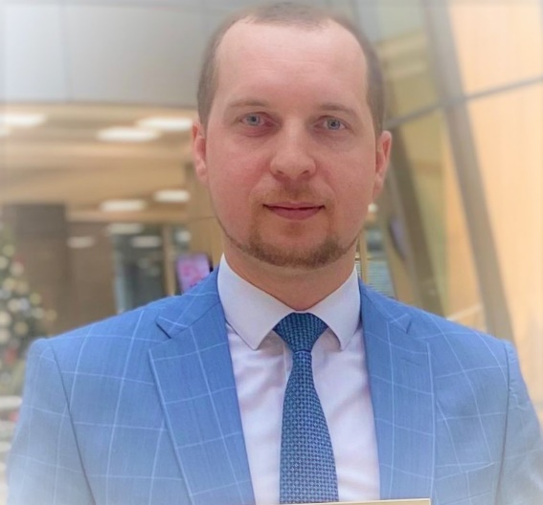
Проверка на прочность: как показала себя цифровая платформа учреждений СПО.
(Кейс Коломенского аграрного колледжа Московской области)
Алексей Зиновьев
Директор ГБПОУ МО «Коломенский аграрный колледж»
Общественный представитель АСИ по направлению «Образование и кадры» в Московской области

Slide 2
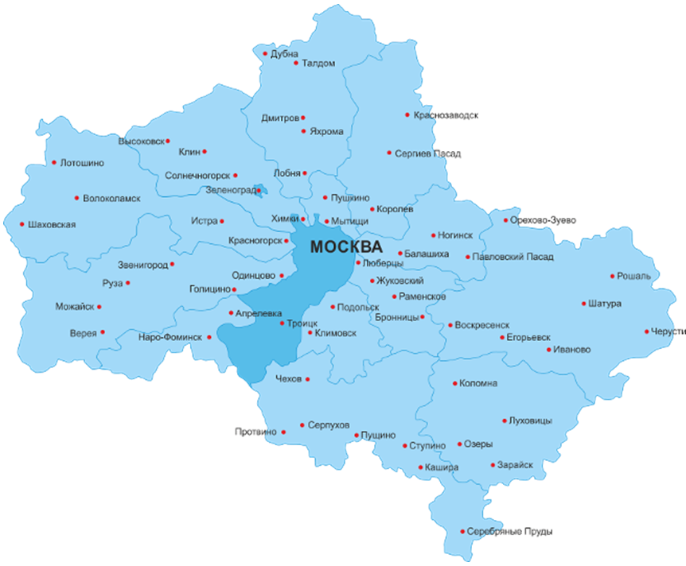
СИСТЕМА ПРОФОБРАЗОВАНИЯ МОСКОВСКОЙ ОБЛАСТИ
МИНИСТЕРСТВО ОБРАЗОВАНИЯ МОСКОВСКОЙ ОБЛАСТИ
49 – УЧРЕЖДЕНИЙ СРЕДНЕГО ПРОФЕССИОНАЛЬНОГО ОБРАЗОВАНИЯ
6 – УЧРЕЖДЕНИЙ ВЫСШЕГО ПРОФЕССИОНАЛЬНОГО ОБРАЗОВАНИЯ
1
1

Slide 3
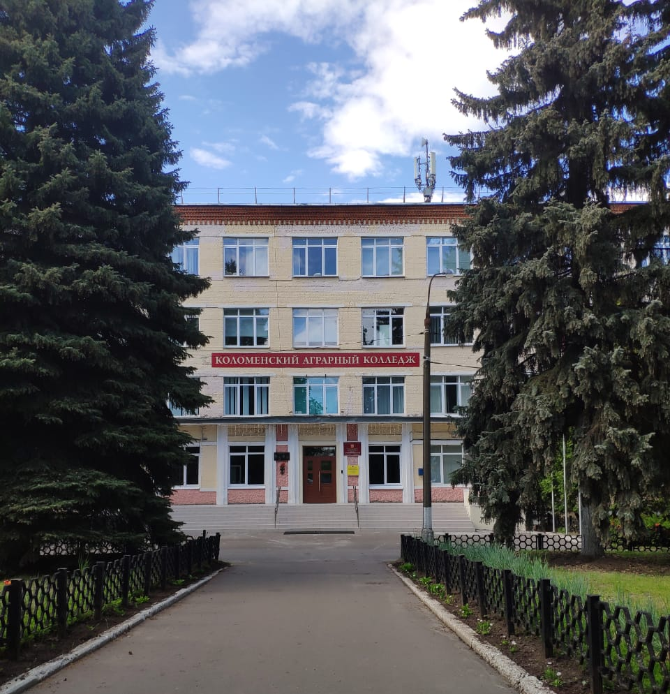
Коломенский аграрный колледж
2 структурных подразделения (Коломна – 1, Егорьевск – 1);
1117 студентов;
14 образовательных программ;
6 профессии и специальности из перечня наиболее востребованных и перспективных на рынке труда (транспорт, сельское хозяйство, гостиничное дело, логистика,
ветеринария);
83 педагогических работника
центр дополнительного профессионального образования;
204 сотрудника;
275 человек прием в 2020 году;
238 человек выпуск в 2020 году;
63,44 % среднее трудоустройство за 2 года.
Коломенский аграрный колледж

Slide 4
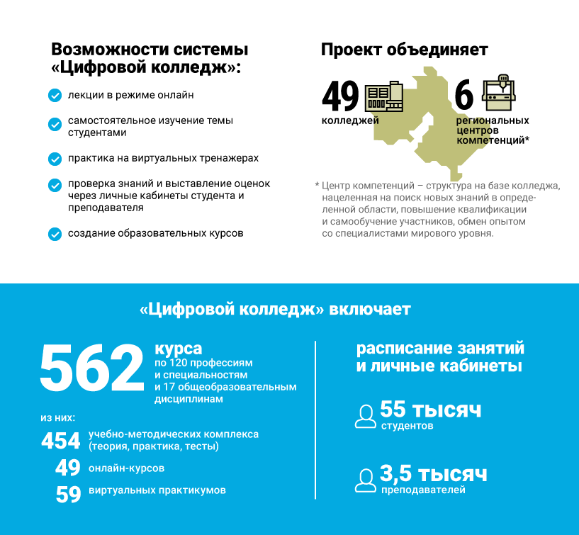
Цифровой колледж Подмосковья
лекции в онлайн режиме
самостоятельное изучение темы студентами
практика на виртуальных тренажерах
проверка знаний и выставление оценок через личные кабинеты студента и преподавателя
создание образовательных курсов

Slide 5
Используемые ресурсы и сервисы для дистанционного обучения в колледже
Цифровой колледж Подмосковья (https://e-learning.tspk-mo.ru)
Электронные библиотечные системы (Лань, Юрайт, IPR-book, платформа profобразования)
Сайт WorldSkills Russia «Молодые профессионалы» (https://worldskills.ru/)
ЦОПП Московской области
Googleclass
ZOOM
Proficonf

Slide 6
Используемые ресурсы и сервисы для дистанционного обучения в колледже
Цифровой колледж Подмосковья (https://e-learning.tspk-mo.ru)
Электронные библиотечные системы (Лань, Юрайт, IPR-book, платформа profобразования)
Сайт WorldSkills Russia «Молодые профессионалы» (https://worldskills.ru/)
ЦОПП Московской области
Googleclass
ZOOM
Proficonf

Slide 7
ИТОГИ ДИСТАНЦИОННОГО ОБУЧЕНИЯ
ПЕРЕХОД НА ДИСТАНЦИОННОЕ ОБУЧЕНИЕ СОСТОЯЛСЯ
ОН СОПРОВОЖДАЛСЯ:
НЕДОСТАТОЧНОЙ ГОТОВНОСТЬЮ ПРЕПОДОВАТЕЛЕЙ К ДОТ;
ТРУДНОСТЯМИ В ТЕХНИЧЕСКОМ ОСНАЩЕНИИ СТУДЕНТОВ И ПРЕПОДАВАТЕЛЕЙ;
НИЗКОЙ ЭФФЕКТИВНОСТЬЮ ОРГАНИЗАЦИИ ПРОИЗВОДСТВЕННОЙ И УЧЕБНОЙ ПРАКТИК;
ВОЗРОСШЕЙ ИНДИВИЛЬНОЙ РАБОТОЙ ПРЕПОДАВАТЕЛЕЙ СО СТУДЕНТАМИНА;
НИЗКОЙ КУЛЬТУРОЙ ОРГАНИЗАЦИИ ДИСТАНЦИОННЫХ УРОКОВ.
ОДНАКО:
ПОЯВИЛАСЬ МОТИВАЦИЯ К ПРОФЕССИОНАЛЬНОМУ ОБРАЗОВАНИЮ;
ВЫРАБОТАНЫ ОБЩИЕ ПОДХОДЫ К ОРГАНИЗАЦИИ ДО;
ПОВЫСИЛОСЬ ВЗАИМОДЕЙСТВИЕ С РАБОТОДАТЕЛЯМИ;
СОЗДАНА БАЗА ОБРАЗОВАТЕЛЬНОГО КОНТЕНТА;
ПОЯВИЛАСЬ ВОЗМОЖНОСТЬ РЕШЕНИЯ ДИФИЦИТА АУДИТОРНОГО ФОНДА В БУДУЩЕМ.

Slide 8
Зиновьев А.К. тел.: +7(916)932-23-73
e-mail: akzinoviev@yandex.ru
СПАСИБО ЗА ВНИМАНИЕ!

